Slide 1
Java coding convention & các cấu trúc lệnh cơ bản
Giảng viên :Cao Le Thanh

Slide 2

Mục tiêu bài học
Hiểu rõ và sử dụng các kiểu dữ liệu nguyên thủy
Hiểu rõ cách chuyển đổi chuỗi sang các kiểu nguyên thủy
Hiểu cách sử dụng try ..catch để bắt lỗi
Sử dụng thành thạo lênh if, switch case
Sử dụng thành thạo mảng và lệnh lặp
Biết cách viết 1 chương trình đơn giản theo đúng quy ước

Slide 3

Nội dung
1.Các kiểu dữ liệu nguyên thủy
2.Chuyển đổi kiểu dữ liệu
3.Các toán tử cơ bản
4.Lệnh rẽ nhánh ( IF , Switch)
5. Lệnh lặp & ngắt
6. Mảng
7.Tổ chức một chương trình java

Slide 4
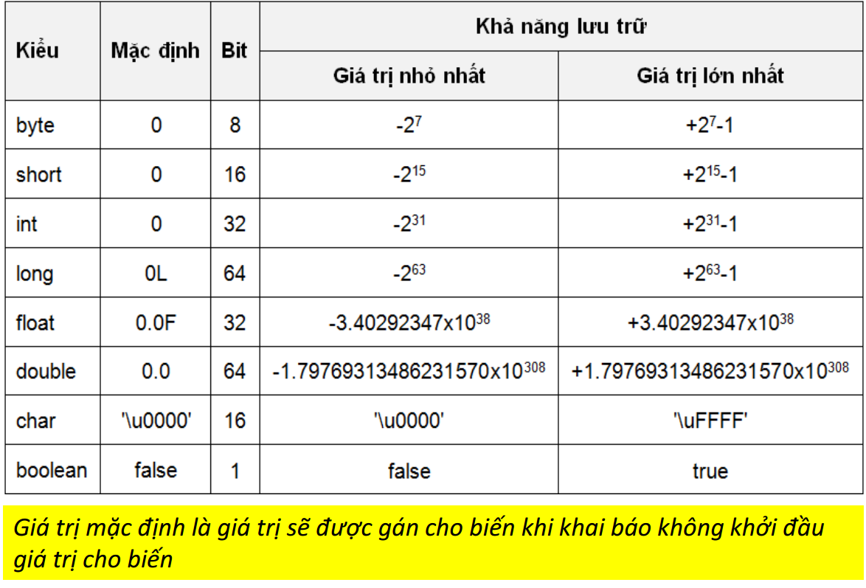
1. Các kiểu dữ liệu nguyên thủy
Notes:
Giảng viên cung cấp thêm thông tin và demo

Slide 5
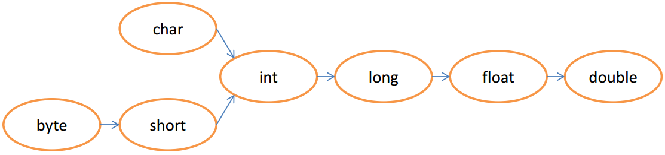
1.2 Quy luật chuyển đổi kiểu
Với các kiểu nguyên thủy thì ép kiểu tự động xảy ra theo chiều mũi tên
Ví dụ :
int a = 5 ;
double b = 9.4 ;
b= a ; // ép tự động
a = (int) b ; // ép tường minh

Slide 6
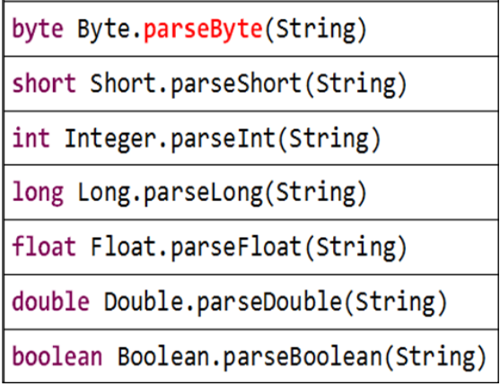
2.3 Chuyển đổi kiểu chuỗi sang kiểu cơ bản
Ví dụ 1 :
String a = “3” ;
String b= “4” ;
String c = a+ b ;
c = “34”
Ví dụ 2 :
Int a = Interger.parseInt(“3”);
Int b = Interger.parseInt(“4”);
Int c = a + b ;
➔ c = 7

Slide 7
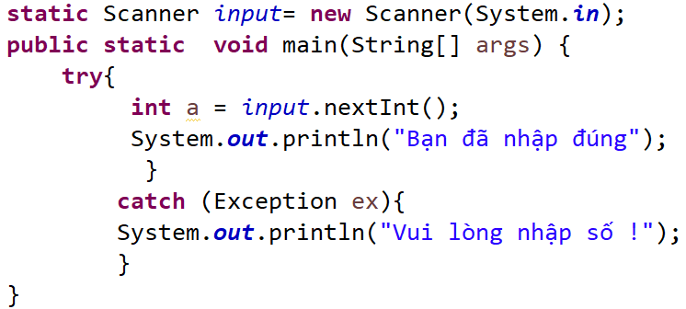
2.4 Kiểm soát lỗi chuyển kiểu
Xét trường hợp
int a = scanner.nextInt();
hoặc
int a = Integer.parseInt(s);
Điều gì sẽ xảy ra khi người dùng nhập
không phải số hoặc chuỗi s không phải là
chuỗi chứa số!
Hãy sử dụng lệnh try…catch để kiểm soát
các lỗi trên

Slide 8
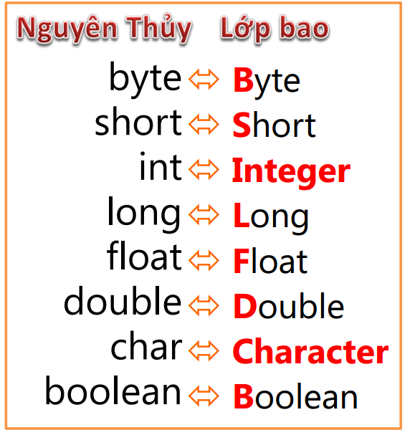
2.5 Lớp bọc kiểu nguyên thủy (Wrapper)
Tương ứng với mỗi kiểu cơ bản Java định
nghĩa một lớp bao để bao giá trị của kiểu
tương ứng gọi là lớp bao kiểu.
Rất nhiều hàm trong Java chỉ làm việc với đối
tượng mà không làm việc với kiểu cơ bản

Slide 9
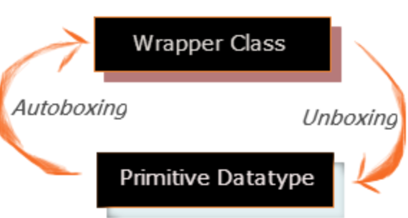
2.6 Bao( Boxing) / Mở bao(Unboxing)
Boxing là việc tạo đối tượng từ lớp bao để bọc
giá trị nguyên thủy.
Có 3 cách để bao giá trị nguyên thủy sau
Integer a = Integer.valueOf(5) // bao tường minh
Integer a = new Integer(5) // bao tường minh
nteger a = 5 // bao ngầm định
Unboxing là việc mở lấy giá trị nguyên thủy từ
đối tượng của lớp bao
Có 2 cách mở bao để lấy giá trị nguyên thủy sau
int b = a.intValue() // mở bao tường minh
int b = a; // mở bao ngầm định
Notes:
Sinh viên có thể tham khảo
https://www.youtube.com/watch?v=9gzmV039Acg

Slide 10
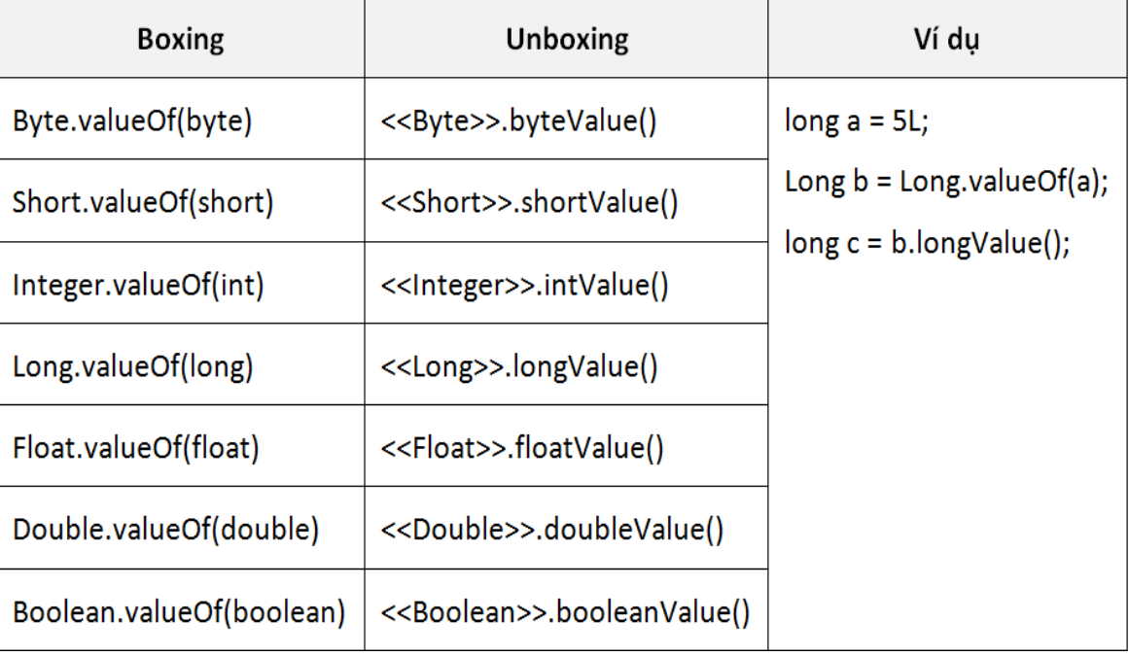

2.7 Boxing/unboxing

Slide 11
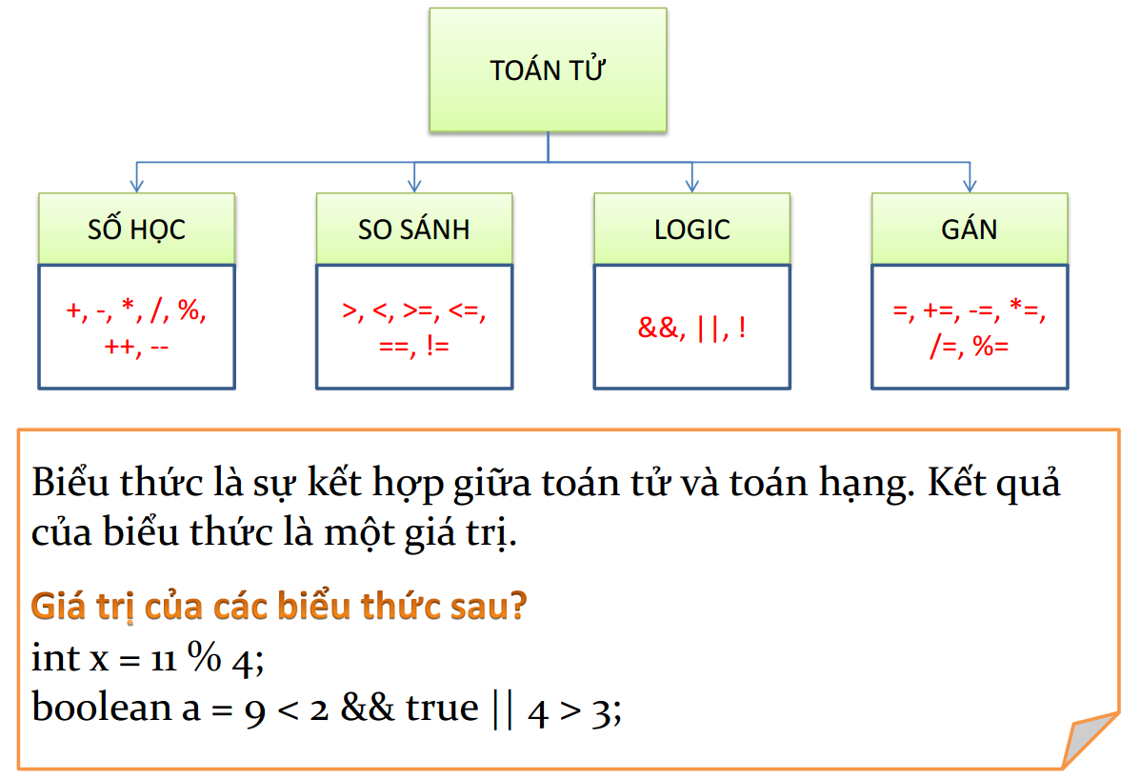
3.1 Toán tử và biểu thức

Slide 12
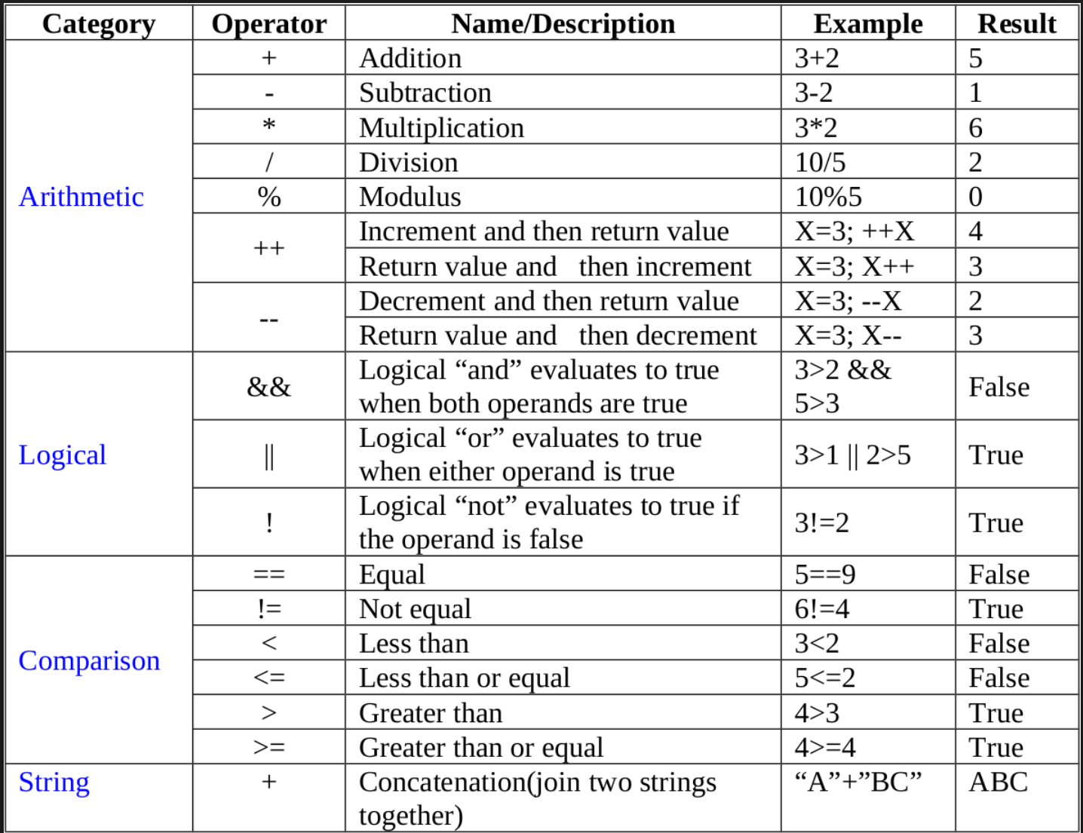
3.2 Danh sách các toán tử
Notes:
Nhấn mạnh các toán tử logic

Slide 13
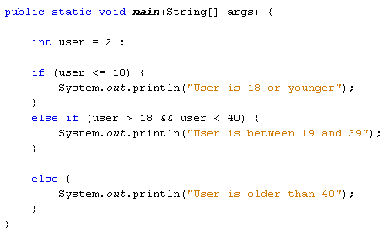
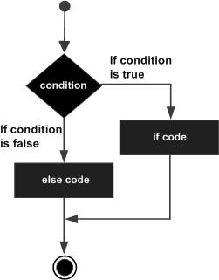
4.1 Lệnh rẽ nhánh (IF)
Notes:
Giảng viên trình bày cả cú pháp ngắn gọn đến đầy đủ

Slide 14
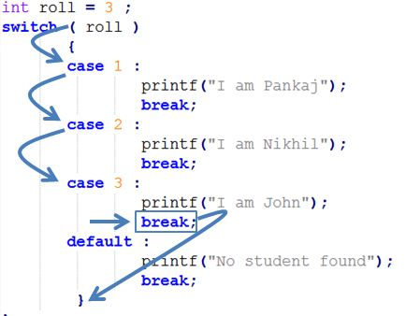
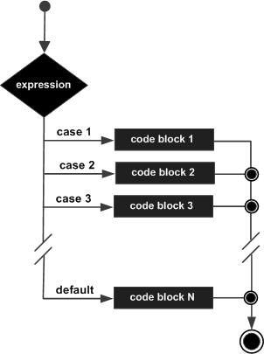
4.2 lệnh rẽ nhánh
Notes:
Giảng viên trình bày cả cú pháp ngắn gọn đến đầy đủ

Slide 15
4.3 Thảo luận
Thảo luận :Khi nào thì dùng IF, khi nào dùng swich case ?
Notes:
Viết thử module tính tiền điện nhiều giá ,tương ứng với mỗi mức tiêu thụ là 1 mức giá khác nhau

Slide 16
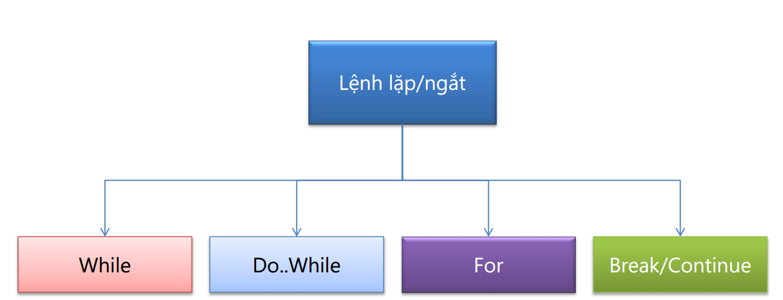
5.1 Lệnh lặp

Slide 17





5.2 While
Ví dụ
int i = 1;
while (i < 20) { System.out.println(“Hello World !”); i++;
}
Diễn giải:
Đoạn mã trên xuất 19 dòng Hello World ra màn hình
i=1
i<20
false
true
Hello World
i++

Slide 18


5.3 Do
Ví dụ
int so = -1; do {
so = scanner.nextDouble();
}
while (so < 0);
Diễn giải:
Đoạn mã trên chỉ cho phép nhập số nguyên dương từ bàn phím.
số=-1
Nhập số
true
Số < 0
false

Slide 19


5.4 For
Cú pháp
for (khởi đầu ; điều kiện; bước nhảy){
// công việc
}
Diễn giải
Khởi đầu
false
Điều kiện
true
Công việc
Bước nhảy

Slide 20

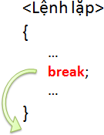
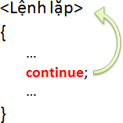
5.5 Ngắt

Slide 21
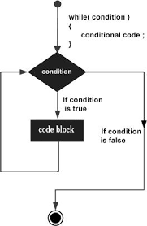
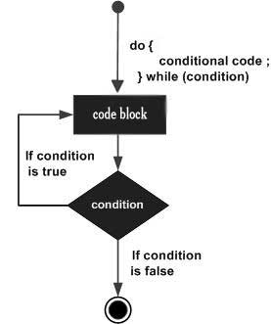
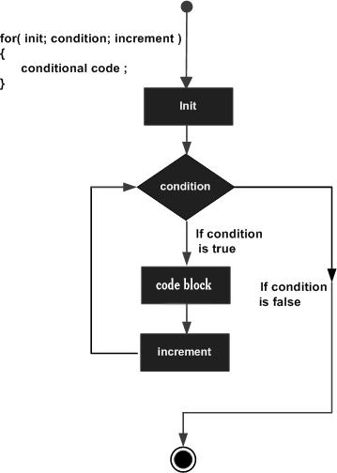
5.6 Demo & disscus
Notes:
Thảo luận thêm, so sánh các loại lệnh lặp , ( break & continue)
Tham khảo thêm trên https://www.tutorialspoint.com/java

Slide 22



6.1 Mảng
Mảng là cấu trúc lưu trữ nhiều phần tử có cùng kiểu dữ liệu
Indices Elements
Để truy xuất các phần từ cần biết chỉ số (index). Chỉ số được đánh từ 0.
Các thao tác mảng
Khai báo
Truy xuất (đọc/ghi) phần tử
Lấy số phần tử
Duyệt mảng
Sắp xếp các phần tử mảng

Slide 23
6.3 Khai báo mảng
Khai báo không khởi tạo
int[] a; // mảng số nguyên chưa biết số phần tử
int b[];// mảng số nguyên chưa biết số phần tử
String[] c = new String[5]; // mảng chứa 5 chuỗi
Khai báo có khởi tạo
double[] d1 = new double[]{2, 3, 4, 5, 6}; // mảng số thực, 5 phần tử, đã được khởi tạo
double[] d2 = {2, 3, 4, 5, 6}; // mảng số thực, 5 phần tử, đã được khởi tạo

Slide 24
6.3 Truy xuất mảng
Sử dụng chỉ số (index) để phân biệt các phần tử. Chỉ số mảng tính từ 0.
int a[] = {4, 3, 5, 7};
a[2] = a[1] * 4; // 45*4=180
Sau phép gán này mảng là {4, 3, 12, 7};
Sử dụng thuộc tính length để lấy số phần tử của mảng
a.length có giá trị là 9

Slide 25








6.5 Duyệt mảng bằng for
int[] a = {4, 3, 5, 9};
for(int i=0; i<a.length; i++){ System.out.println(a[i]);
}
int[] a = {4, 3, 5, 9};
for (int x : a){ System.out.println(x);
}

Slide 26
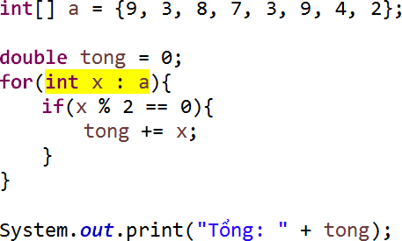
6.6 Ví dụ
Ví dụ sau tính tổng các số chẵn của mảng.
Lấy từng phần tử từ mảng với for-each
Nếu là số chẵn thì cộng vào tổng

Slide 27
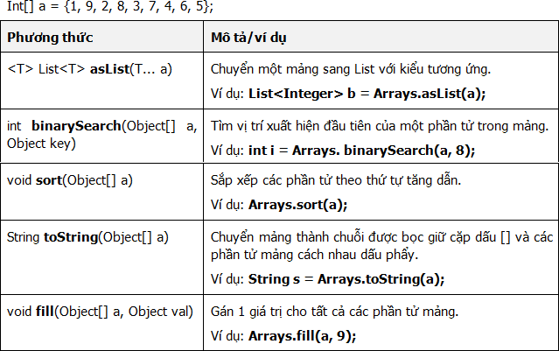
6.7 Thao tác nâng cao

Slide 28
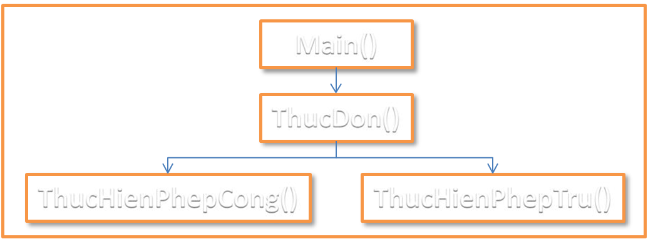

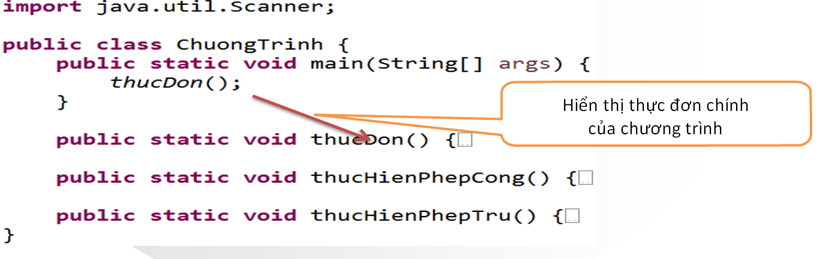
7.1 Tổ chức chương trinh Java & quy ước

Slide 29
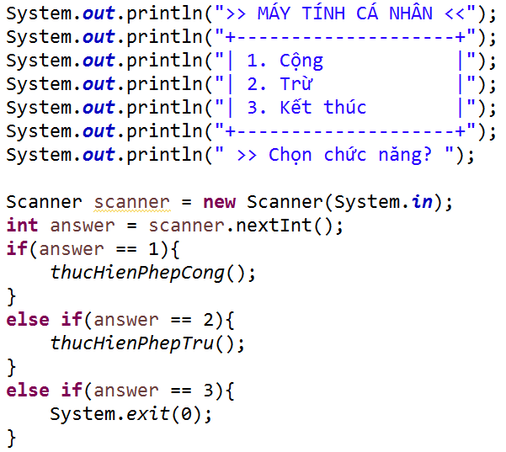
7.2 Thiết kế thực đơn
Gọi phương thức thực hiện phép cộng
Gọi phương thức thực hiện phép trừ
Thoát ứng dụng

Slide 30
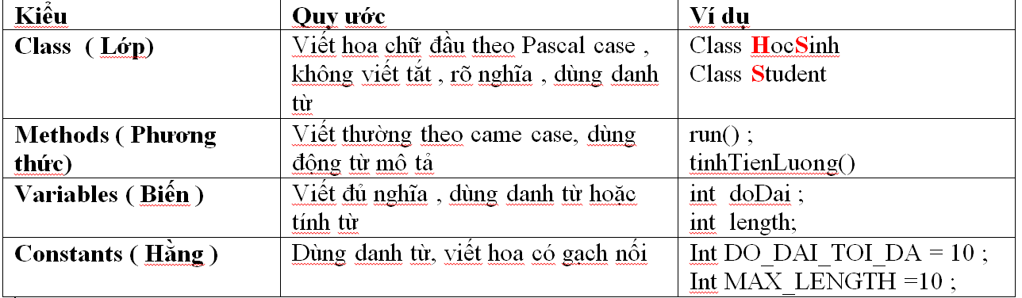
7.4 Quy ước viết code

Slide 31

Tổng kết
1.Các kiểu dữ liệu nguyên thủy
2.Chuyển đổi kiểu dữ liệu
3.Các toán tử cơ bản
4.Lệnh rẽ nhánh ( IF , Switch)
5. Lệnh lặp & ngắt
6. Mảng
7.Tổ chức một chương trình java

